Slide 1
B
Brisas de Calamuchita
ETAPA 3 · AVANCE DEL PROYECTO
Sistema de gestión de reservas
Hospitalidad serrana,
gestión que respira.
Una solución digital que reemplaza el caos de WhatsApp y papelitos por un sistema serio,
claro y profesional para gestionar reservas de la propiedad.
Mayo 2026
Jorge Kalas
Presentación ejecutiva de avance
IFTS N°29 · Tec. Sup. Desarrollo de Software

Slide 2
QUIÉN ESTÁ DETRÁS
Un equipo enfocado en resolver tu problema.
JK
Jorge Kalas
LA EMPRESA
Kalas Software
Coordinador · Analista · Diseñador · Desarrollador
Desarrollamos software a medida para emprendimientos turísticos que quieren digitalizar su operación sin perder la calidez en el trato con sus huéspedes.
Estudiante avanzado de la Tecnicatura en Desarrollo de Software (IFTS N°29).
Más de 10 años de experiencia previa en gestión de proyectos y producto. Aporta visión integral del negocio + capacidad técnica para construir la solución de punta a punta.
No vendemos plantillas. Cada sistema lo pensamos junto al cliente, entendiendo cómo trabaja y cuáles son sus prioridades.
Atención cercana
Foco en el negocio
Resultados visibles
BRISAS DE CALAMUCHITA · Proyecto Integrador IFTS N°29 · 02

Slide 3
EL PROYECTO
Tu propiedad en Calamuchita,
ahora con su propio sistema.
4–10
CAPACIDAD DE HUÉSPEDES
2 cuadras
Brisas de Calamuchita es una casa serrana de alquiler turístico ubicada en Santa Rosa. Hoy gestiona sus reservas a través de WhatsApp y notas en papel, con todos los problemas que eso genera: confusiones, dobles reservas, falta de seguimiento.
DEL RÍO
100%
Construimos un sistema web propio que mantiene la calidez de tu trato personal —vos seguís confirmando cada reserva con un mensaje— pero suma la prolijidad y la confianza de una plataforma profesional.
CONTROL DE TU CALENDARIO
BRISAS DE CALAMUCHITA · Proyecto Integrador IFTS N°29 · 03

Slide 4
EL PROBLEMA
Hoy gestionar reservas
es
un desorden.
✕
Reservas duplicadas
?
Sin trazabilidad
Dos huéspedes para las mismas fechas. Tener que avisarle a alguien que su reserva no existía.
No queda registro de qué se prometió a quién, cuándo, ni en qué condiciones.
⌛
Tiempo perdido
!
Mala imagen
Horas atendiendo consultas repetidas que un calendario público resolvería en un segundo.
Una propiedad seria que se gestiona por WhatsApp transmite informalidad al cliente.
BRISAS DE CALAMUCHITA · Proyecto Integrador IFTS N°29 · 04

Slide 5
LA SOLUCIÓN
Un sistema híbrido: lo mejor de lo digital y de lo humano.
LO DIGITAL HACE
VOS HACÉS
El trabajo repetitivo
Lo que importa
✓ Mostrar la propiedad y atraer huéspedes
✓ Calendario público actualizado al segundo
✓ Recibir solicitudes 24/7 sin tu intervención
✓ Bloquear fechas automáticamente por 2 horas
✓ Enviar emails de confirmación automáticos
✓ Recibir cada solicitud con su detalle completo
✓ Hablar con el huésped por WhatsApp (1 click)
✓ Confirmar manualmente solo lo que querés
✓ Coordinar la seña con un mensaje personal
✓ Mantener el trato cercano que te diferencia
BRISAS DE CALAMUCHITA · Proyecto Integrador IFTS N°29 · 05

Slide 6
PARA QUIÉN
Tres miradas, un mismo sistema.
Diseñamos pensando en cada tipo de usuario y lo que necesita ver, sin más complicaciones.
🔍
✦
★
Visitante
Cliente
Administrador
Llega buscando un lugar para escaparse. Quiere ver fotos, ubicación y disponibilidad rápido.
Ya decidió. Solo quiere solicitar las fechas, agregar detalles y recibir confirmación.
Vos. Gestionás el negocio entero desde un panel claro, con control total y datos en vivo.
· Sin registro
· Registrado
· Panel interno
· Información clara
· Mis reservas
· WhatsApp directo
· Calendario público
· Notificaciones
· Estadísticas
BRISAS DE CALAMUCHITA · Proyecto Integrador IFTS N°29 · 06

Slide 7
CÓMO ESTÁ CONSTRUIDO
Tecnologías modernas, preparadas para crecer.
No te vamos a aburrir con nombres técnicos. Lo importante: usamos las mismas herramientas que empresas grandes como Netflix, Airbnb o Mercado Libre. Eso significa que tu sistema es seguro, rápido, y va a poder evolucionar con el tiempo.
◐
◇
◆
◍
Rápido
Seguro
Escalable
Mantenible
Carga en menos de 2 segundos en cualquier dispositivo.
Datos encriptados. Cumplimos buenas prácticas de la industria.
Si mañana sumás más propiedades, el sistema crece con vos.
Código limpio y documentado. Fácil de actualizar.
JavaScript · React · Node.js · MySQL
BRISAS DE CALAMUCHITA · Proyecto Integrador IFTS N°29 · 07

Slide 8
HITOS ALCANZADOS
Esto ya está hecho.
Análisis del negocio
Prototipo interactivo
Entrevistas, problemática y alcance definidos
Demo navegable de las 8 pantallas principales
✓
✓
✓
4
Diseño del sistema
Cierre del proyecto
Diagramas UML, base de datos, casos de uso
Sistema conectado, pruebas, deploy
3 DE 4
Etapas completadas. Estamos en el sprint final.
BRISAS DE CALAMUCHITA · Proyecto Integrador IFTS N°29 · 08

Slide 9
CÓMO FUNCIONA
Una reserva de principio a fin.
①
②
③
④
⑤
El visitante
elige fechas
Se bloquean
por 2 horas
Vos recibís
la solicitud
Le escribís
por WhatsApp
Confirmás
y todos felices
🔑
El bloqueo automático de 2 horas
evita que la fecha se pierda mientras coordinás con el cliente. Sin doble reserva. Sin estrés.
BRISAS DE CALAMUCHITA · Proyecto Integrador IFTS N°29 · 09

Slide 10
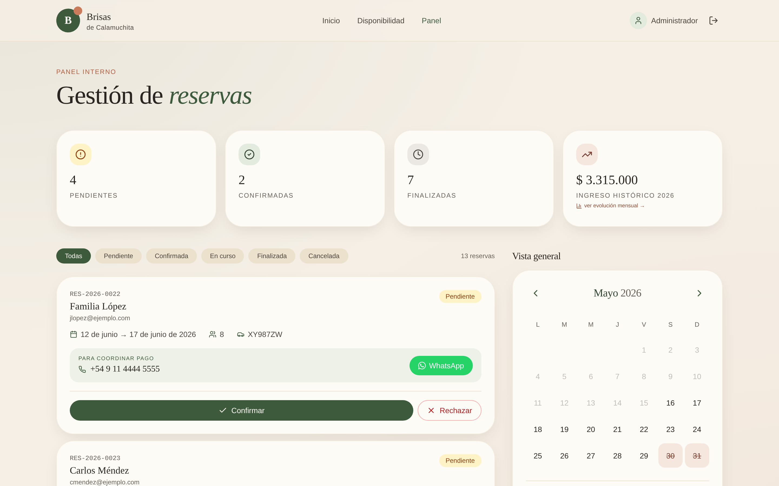
CAPTURAS DEL SISTEMA
01. Tu centro de control
Todo lo importante
en una sola pantalla.
📊
Métricas en vivo
Reservas pendientes, confirmadas, ingresos del año.
📱
WhatsApp directo
Un click y arranca la conversación con el cliente.
✅
Confirmás con 1 botón
Acepta o rechaza cada solicitud según tu criterio.
BRISAS DE CALAMUCHITA · Proyecto Integrador IFTS N°29 · 10

Slide 11
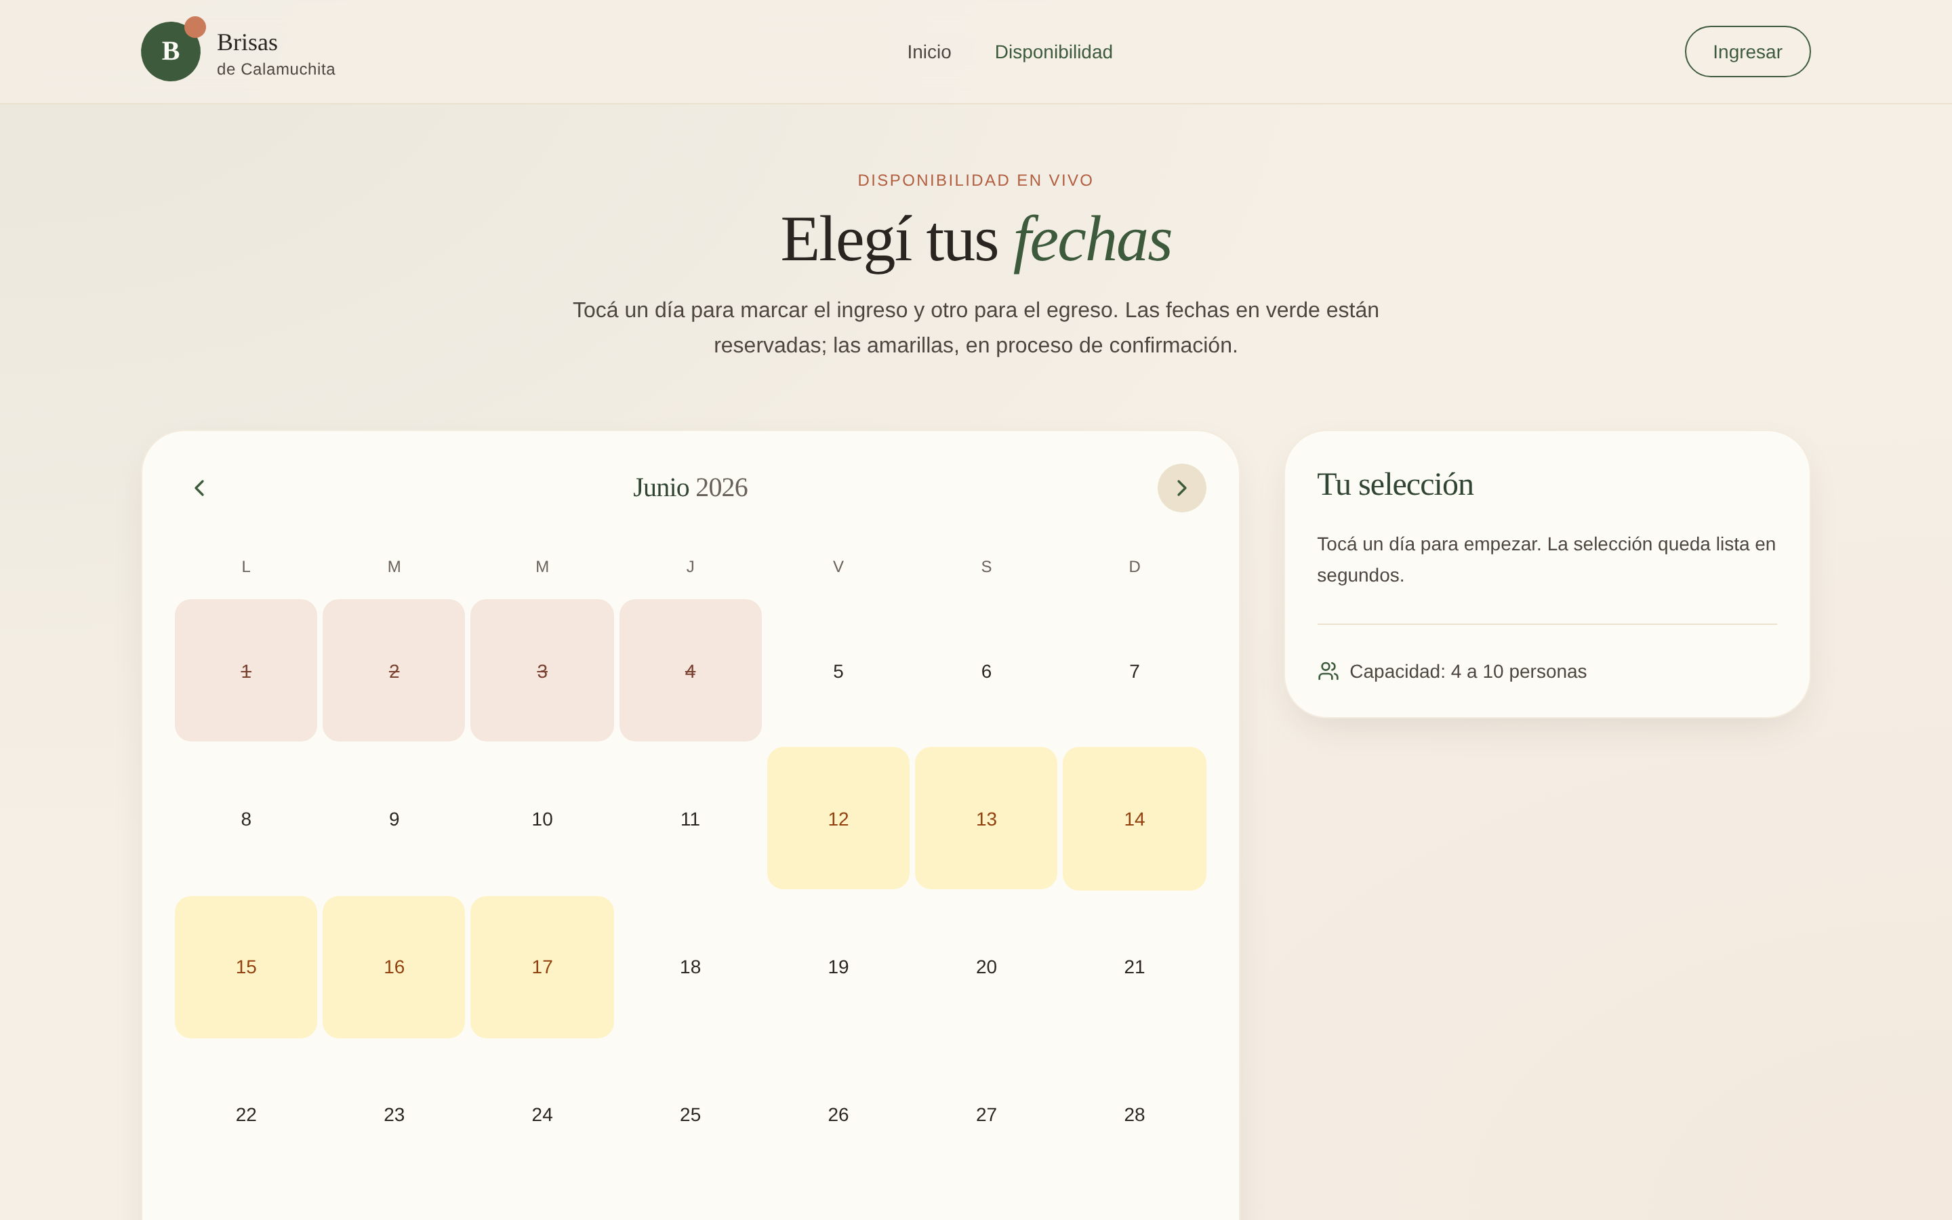
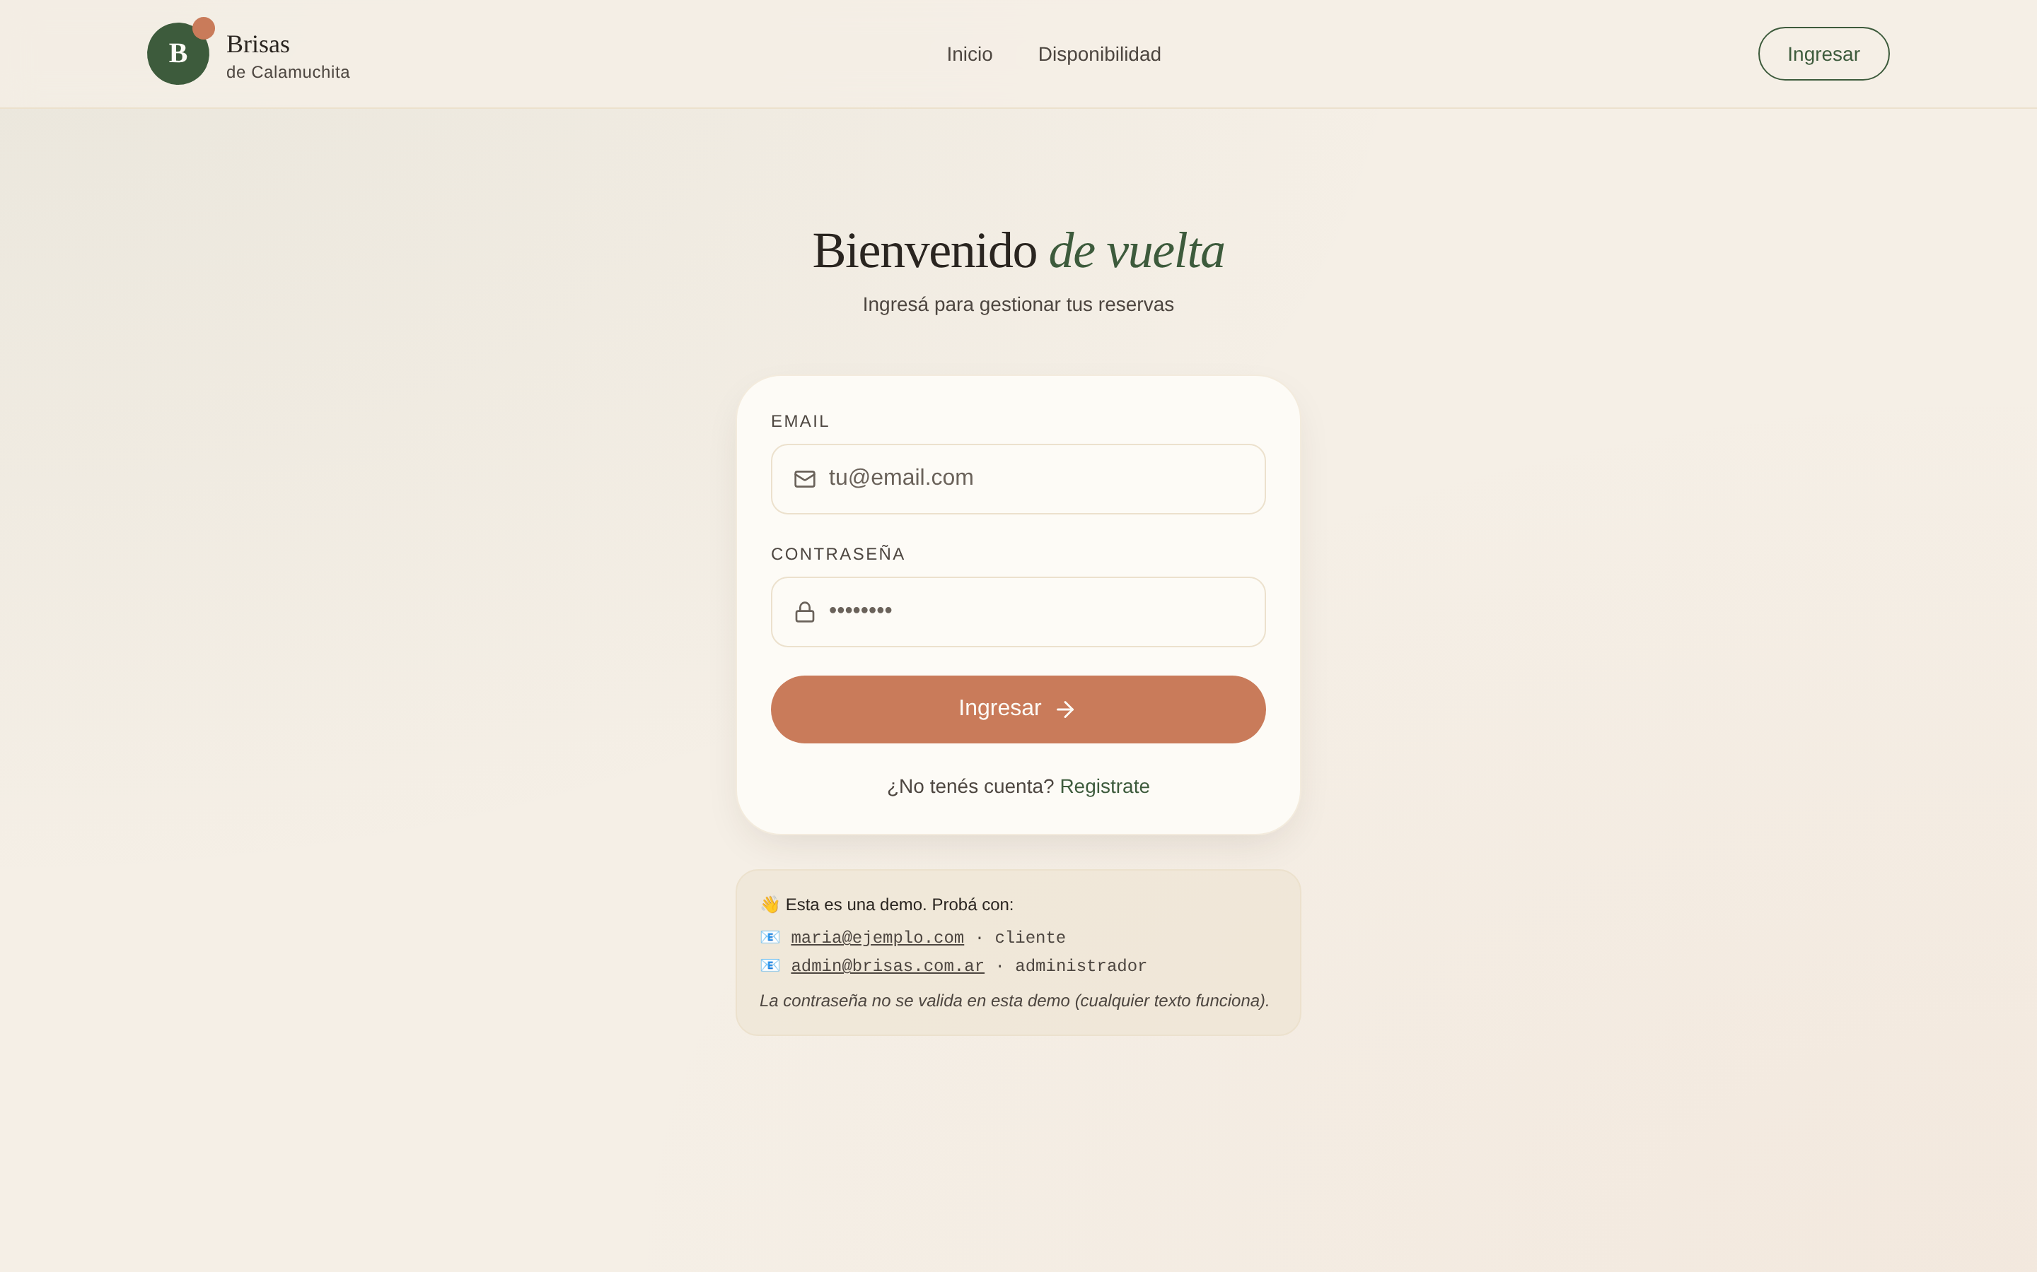
CAPTURAS DEL SISTEMA
02. Para el huésped
Calendario de disponibilidad
Acceso simple y claro

Slide 12
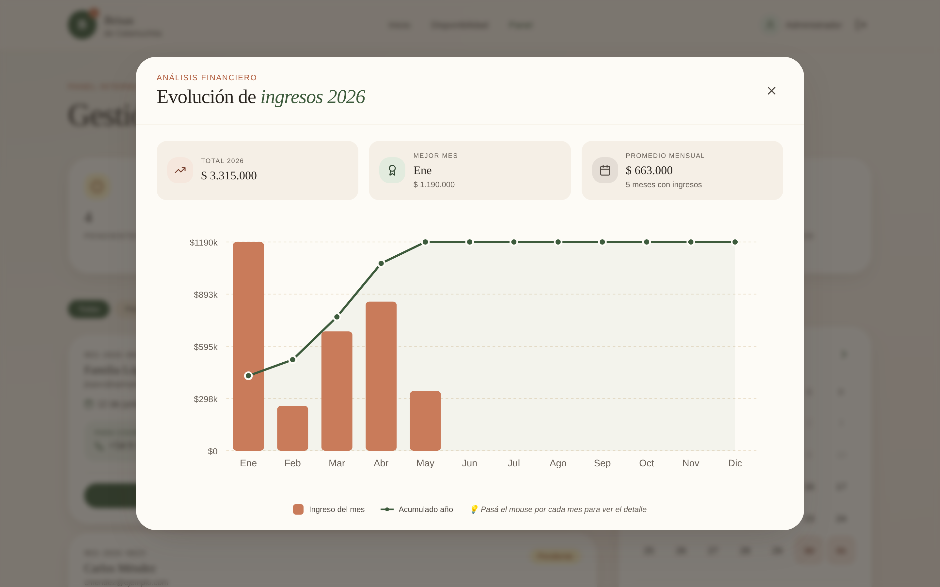
CAPTURAS DEL SISTEMA
03. Tu negocio, en números.
Decisiones con datos reales.
Sabés cuánto facturaste cada mes, cuál fue tu mejor temporada y cómo evolucionó el año.
Información para presentar al contador, planificar el próximo año o saber cuándo subir tarifas.
BRISAS DE CALAMUCHITA · Proyecto Integrador IFTS N°29 · 12

Slide 13
PRÓXIMOS PASOS
Lo que viene en las próximas semanas.
01
02
03
04
Sistema conectado
Pruebas exhaustivas
Puesta en producción
Capacitación y entrega
Unir el frontend (lo que ya viste) con la base de datos real para que las reservas se guarden de verdad.
Verificar cada flujo: registro, reserva, confirmación, cancelación, notificaciones por email.
Subir el sistema a internet con dominio propio. SSL, copias de seguridad, monitoreo.
Mostrarte cómo usar el panel admin. Documentación completa para vos y tu equipo.
⏱ 2 semanas
⏱ 1 semana
⏱ 1 semana
⏱ 3 días
BRISAS DE CALAMUCHITA · Proyecto Integrador IFTS N°29 · 13

Slide 14
CRONOGRAMA
En manos en aproximadamente
6 semanas.
Desarrollo conectado
Pruebas y ajustes
Deploy y monitoreo
Capacitación + entrega
Sem 1
Sem 2
Sem 3
Sem 4
Sem 5
Sem 6
BRISAS DE CALAMUCHITA · Proyecto Integrador IFTS N°29 · 14

Slide 15
COSTO Y BENEFICIO
Lo que invertís, lo que recuperás.
INVERSIÓN ESTIMADA
RETORNO ESPERADO
Pago único
Recuperás en 2 reservas
$ 1.200.000
40%
más reservas estimadas
al año (vs. proceso manual)
Incluye:
0
reservas duplicadas
(versus el caos actual)
✓ Desarrollo completo del sistema
✓ Dominio y hosting durante el primer año
✓ Capacitación personalizada de 2 horas
✓ Soporte por 3 meses post-entrega
✓ Documentación técnica y de usuario
×10
menos tiempo gestionando
consultas repetitivas
* Valores estimativos. Plan a confirmar en reunión técnica final.
BRISAS DE CALAMUCHITA · Proyecto Integrador IFTS N°29 · 15

Slide 16
¿Empezamos?
Gracias por confiar en el proyecto.
JORGE KALAS
PRÓXIMA REUNIÓN
Kalas Software · Desarrollo a medida
Reunión técnica final · cierre de alcance y firma
B
Brisas de Calamuchita · Proyecto Integrador IFTS N°29 · Mayo 2026

